Slide 1
数字
经济
赋能
爱立示-无钥签名
区块链
谈 建 博 士
国家海外高层次引才工程 特聘专家
浙大宁波理工学院 教授 首席科学家
爱立示 创始人

Slide 2
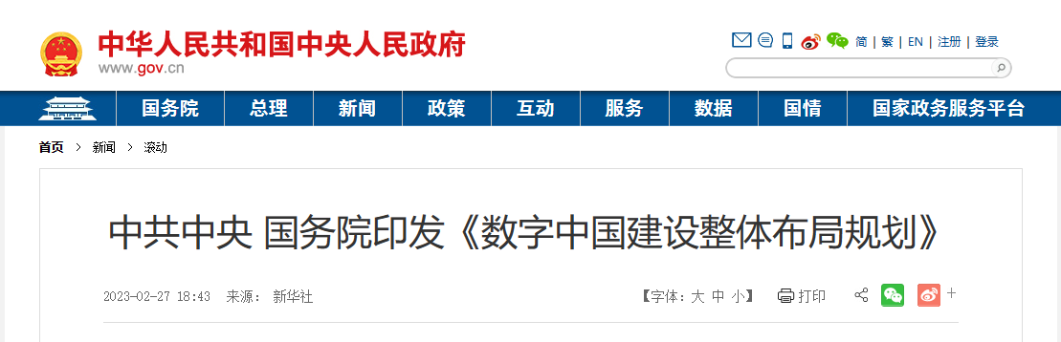
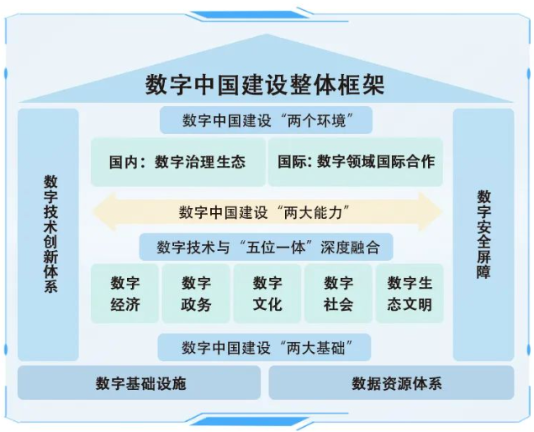
背景介绍丨数字中国
2023年02月，中共中央、国务院印发了《数字中国建设整体布局规划》（以下简称《规划》），《规划》指出，建设数字中国是数字时代推进中国式现代化的重要引擎，是构筑国家竞争新优势的有力支撑。加快数字中国建设，对全面建设社会主义现代化国家、全面推进中华民族伟大复兴具有重要意义和深远影响。
《规划》明确，数字中国建设按照“2522”的整体框架进行布局，即夯实数字基础设施和数据资源体系“两大基础”，推进数字技术与经济、政治、文化、社会、生态文明建设“五位一体”深度融合，强化数字技术创新体系和数字安全屏障“两大能力”，优化数字化发展国内国际“两个环境”。

Slide 3
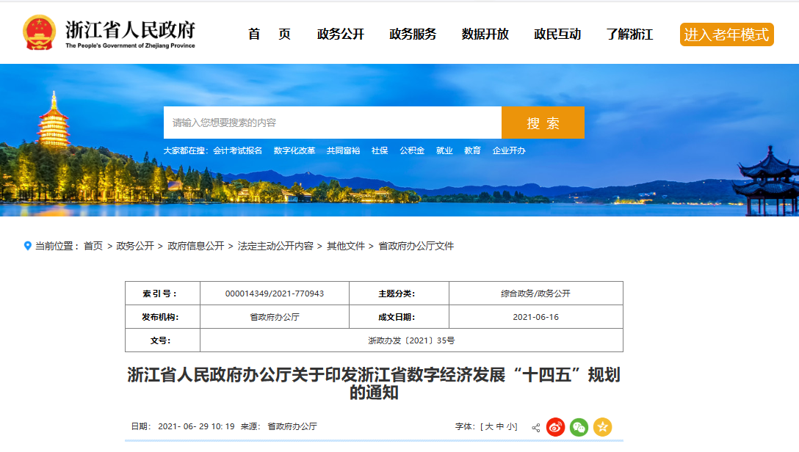
背景介绍丨数字浙江
《浙江省数字经济发展“十四五”规划》提出：要以推动高质量发展为主题，以深化供给侧结构性改革为主线，以改革创新为根本动力，忠实践行“八八战略”、奋力打造“重要窗口”，深入实施数字经济“一号工程”，坚持发展和规范并重，加快推进数字产业化、产业数字化、治理数字化、数据价值化协同发展，着力完善数字经济发展生态和数字基础设施，加快形成以数字化改革为引领的“三区三中心”发展格局，努力建成全球数字变革高地，为高质量发展建设共同富裕示范区、建设社会主义现代化先行省作出更大贡献。

Slide 4

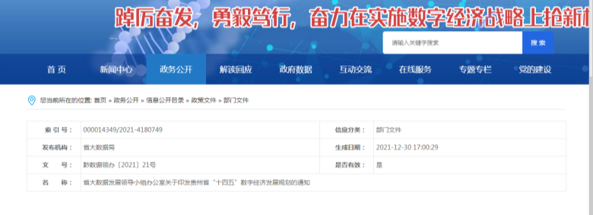
背景介绍丨数字贵州
新国发2号文件明确提出贵州要持续发展壮大特色产业，推动产业全方位、全链条数字化转型，引导传统业态积极开展线上线下、全渠道、定制化、精准化营销创新。数字化转型还需要政策与设计双管齐下，政府与企业多措并举共同助力，进而推进数字化转型助力贵州特色产业发展。
《贵州省“十四五”数字经济发展规划》系统谋划了“5＋2＋2”任务框架，确保贵州在国家实施数字经济战略中抢到新机、找到落点、有效落实。“5＋2＋2”任务框架，即“数字产业化、产业数字化、数字化治理、数字经济创新、数字合作交流”等五大发展方向；数据价值化探索、数字基础设施建设两大支撑；数字经济人才队伍建设及强化大数据安全两大发展保障。

Slide 5
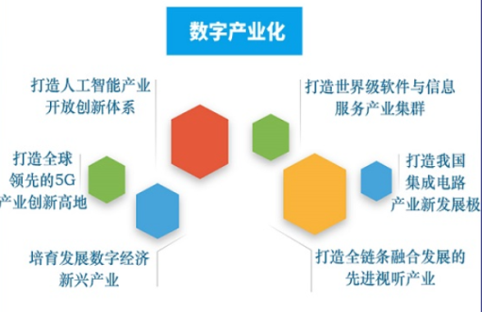
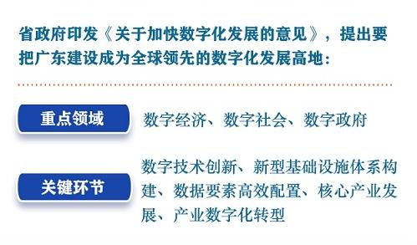
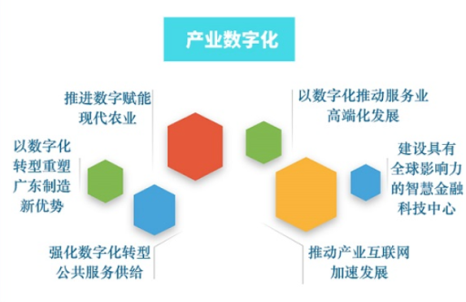
背景介绍丨数据生态
广东省人民政府关于加快数字化发展的意见
粤府〔2021〕31号

Slide 6


背景介绍丨
数字世界
数据价值
  人工智能、大数据、量子计算
  数据采集和汇聚
      物联网、移动互联网、云计算

Slide 7
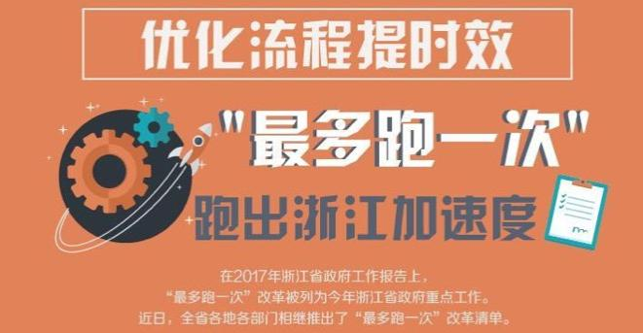
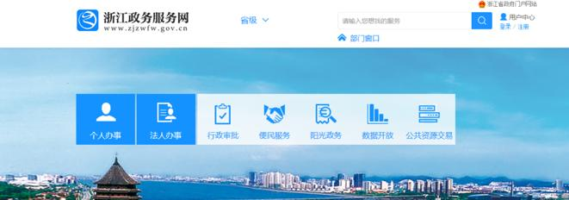
“最多跑一次”电子文件归档处理系统
省、宁波市人民政府办公厅《关于加快推进“最多跑一次”事项电子化归档工作的通知》明确要求，应围绕全省“最多跑一次”改革目标和深化“互联网+政务服务”建设要求，加快建立浙江政务服务网电子文件归档管理统一技术支撑平台，做好“最多跑一次”事项电子化归档工作的组织实施、统筹协调和督促检查。
无钥签名在电子文件归档平台中可对归档的数据、平台日志进行签名，提供：
电子文件完整性、不可抵赖性验证服务；
完整的审计线索，便于追溯、审计；
提供时间戳服务，保障日期的公正性；
帮助慈溪档案局厘清责任；
加强了慈溪“最多跑一次”改革建设工作，并提供“慈溪方案”。

Slide 8
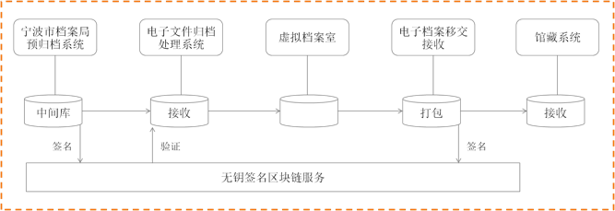
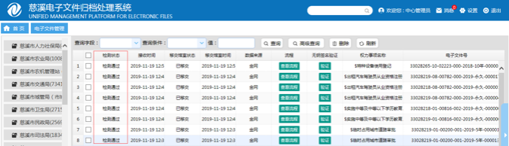
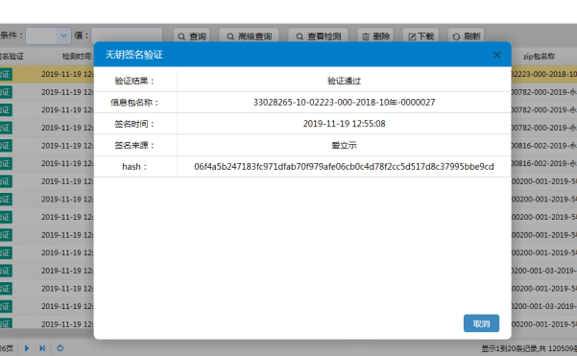
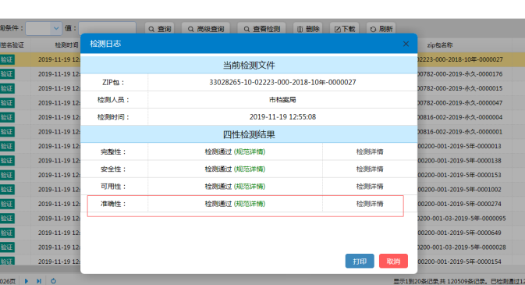
“最多跑一次”电子文件归档处理系统
（项目流程图）
（项目效果图）
（项目效果图）
（项目效果图）

Slide 9
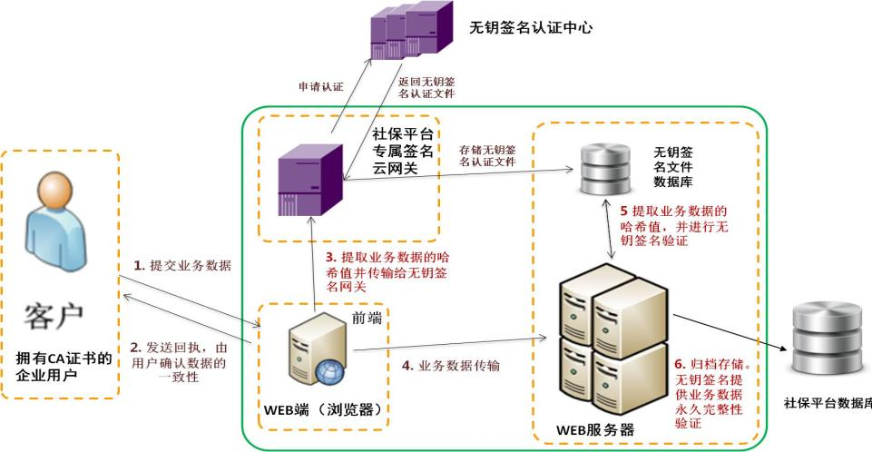

慈溪人社局社保网办系统
证明源数据的：
完整性
时间性
真实性
不可抵赖性
无钥签名的价值：
帮助社保平台免责
完整的可核查证据链
增强用户安全体验
为社保中心提供社保业务平台数据库的可信存储及可信备份
为监管机构提供业务平台可信的操作日志和系统日志等合规证明材料
为社保中心及社保缴纳人员提供社保缴纳单据提供原始性、完整性及时间
提供可信回执，让社保缴纳人员更加透明了解自身社保缴纳单据的安全性

Slide 10
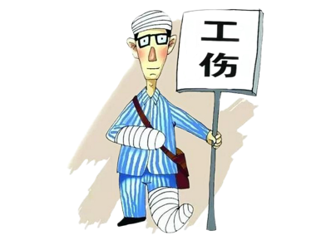

慈溪人社局工伤快速认定核查程序
大量纸质文件的准备易出差错且繁复，耗费人力、物力资源
工伤认定的进程无法及时通过信息化交互反馈给申请者，缺乏服务体验
窗口流程一定程度上影响了审核进度，影响效率
纸质文件时常阅读不便、印章模糊，需多方再次确认影响效率
高频的现场走访调查占据工作人员的大量时间及精力，造成许多不必要的成本开支
认定过程涉及行政确认行为及法律问题，缺乏技术手段帮助社保中心自证清白
受伤职工／用人单位被委托人（申请者）
准备身份证件、劳动合同、医疗证明、证人证言、授权委托书、承诺书等大量相关纸质材料
被委托人携带大量纸质材料前往窗口提交《工伤认定申请表》
社保中心窗口工作人员
确认资料无缺失并发放《受理书》，并转交后台工作人员审核
若资料缺失则发放《资料补齐通知书》
社保中心后台工作人员
审核纸质材料
按实际情况，到事发现场走访调查并核实
发放《工伤认定决定书》
工伤事件发生后

Slide 11
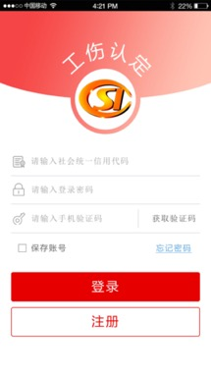
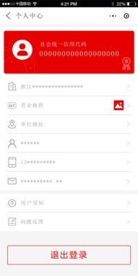
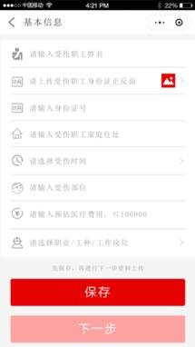
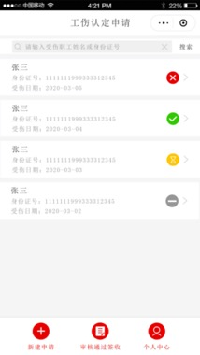
慈溪人社局工伤快速认定核查程序
如实反映真实情况
规避冒名顶替风险
可优化代替的实现路径
…
价值
工伤事件发生后，受伤职工／用人单位被委托人登录微信小程序
“无钥签名”区块链技术可证明和验证数据的原始性和完整性，帮助政务部门自证清白，厘清责任
上传电子资料提交审核
后台工作人员进行工伤认定审核

Slide 12
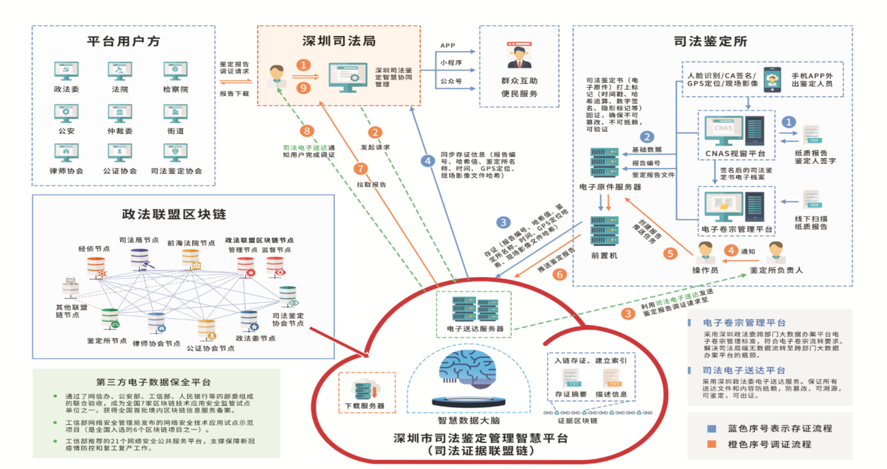

可信数据生态
公证书
律师法律文书

Slide 13
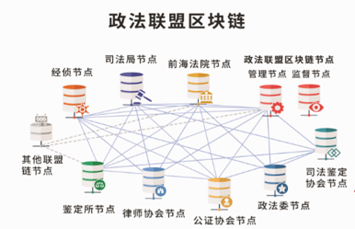

可信数据生态
数据存证于民、数据固证于链、数据调证于公
深圳市人民政府办公厅
深圳市公安局
深圳市民政局
深圳市司法局
深圳市财政局
深圳市人力资源和社会保障局
深圳市住房和建设局
深圳市交通运输局
深圳市水务局
深圳市应急管理局
深圳市审计局
深圳市市场监督管理局
深圳市统计局
深圳市地方金融监督管理局
深圳市城市管理和综合执法局
深圳市政务服务数据管理局
深圳市住房公积金管理中心
可信数据交换使用
发挥政法联盟区块链的数据证据证明能力，让数据在区块闭环与验证闭环中产生价值，实现全生命周期的原始数据可核验交换使用机制，反哺各数据交互方使用数据。

Slide 14
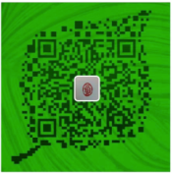

数字
经济
赋能
谢
谢
区块链
联系方式：
13810824804

